Slide 1
科学研究和学术论文写作
鞠小林
Ju.xl@ntu.edu.cn
南通大学 人工智能与计算机学院

Slide 2
课程安排
线上交流 + 课堂学习 + 课后作业
线下讲座，每两周一次（共 4 次讲座）
课程要求：
考勤：课堂派考勤
课程大作业：课堂派提交Word文档 [排好版]
课堂专题研讨：2 次

Slide 3


课程信息
课堂派
加课码：ET34E8
课程微信群： 面对面建群 ：9876
课程大作业
具体要求：见课堂派作业
专题研讨 topic 提前一周发布

Slide 4
第一讲 科学研究与写好论文
鞠小林
Ju.xl@ntu.edu.cn
南通大学 信息科学技术学院

Slide 5
为什么要做研究?
研究 ≠ 研发
研究的目的是发现新知识、发明新技术
研发：基于已有的知识和技术进行研制、开发
科学研究扩展人类的知识
没有科学研究就没有技术进步

Slide 6
为什么要写论文?
把你的工作告诉同行
–经过同行评审(peer-review)，成为科学文献
基础研究的主要成果
–基础研究通常离实际应用有较大距离
–只有很少的研究工作能很快进入实际应用
前沿研究-> 实验室成熟技术/工业界新技术 -> 工业界成熟技术

Slide 7
论文好写吗?
很容易!
只要有了好的研究工作，写论文不过就是用文字把你的工作描述出来
很难!
如果没有研究工作支撑的话
论文是“做”出来的而不是“写”出来的
“写”的时间其实最多只占10%

Slide 8
如何做研究？
研究活动的大致过程- TPIC：
Topic -> Problem -> Idea -> Concrete work (theoretical analysis, experiments, etc.)
-> Paper writing -> Submit

Slide 9
从Topic开始!
计算机科学发展到今天，已经是一个非常广袤的学科
先要进入一个具体的分支学科和领域，并获得必要的了解

Slide 10
计算机科学的学科分支
Computer Science
Artificial Intelligence
Automated Reasoning (?)
Knowledge Engineering (?)
Machine Learning (?)
Natural Language Processing (?)
... ... (?)
Computer Graphics
Database

Slide 11
一个分支学科和领域中，也有太多的话题
Machine Learning
Active learning (?)
Clustering (?)
Decision tree (?)
Neural network (?)
Reinforcement learning (?)
Semi-supervised learning (?)
... ... (?)
For example

Slide 12
How ?
通常情况:导师给你一个topic
导师往往是该领域的资深学者，对topic可能有较好的把握能力
研究领域不存在“好”、“坏”之分，只要做得足够深入，都能做出好的工作
在特定的时期，某些领域可能更活跃，相对来说杰出成果出得更多

Slide 13
How (con’t) ?
然后，阅读关于该话题的重要文献，了解该话题的研究历程、研究现状
请导师或该领域资深学者推荐读物
基于导师推荐的读物，顺藤摸瓜（例如从参考文献）找到尽可能多的重要文献
读不懂的先跳过去，多读几遍
Notes:
每个topic发展的历程都是无数聪明人智慧和汗水 铺就的，这里面会有一条前后衔接的线索
某一天当你突然把头脑中杂乱的东西串成一线，你会觉 得顿时豁然开朗:“啊，原来是这样!”，这时你就开始尝到研究带来的乐趣了

Slide 14
How (con’t) ?
如果因为种种原因，你需要自己去找topic、自己找东西读，那该怎么办？
办法1： 找人请教（自己要加以判断）
师兄、师姐
该领域的著名学者
网络: BBS, mailing list, etc.
Notes:
•一定要有礼貌
•没有回音也不要难过 •名人可能每天会收到几十封类似你这样的
信，不可能都回复 •名人自己可能有一群学生嗷嗷待哺

Slide 15
How (con’t) ?
如果因为种种原因，你需要自己去找topic、自己找东西读，那该怎么办？
办法1： 自力更生
搞清楚自己的领域里最重要的刊物、会议
找来那上面最近几年的文章
读 ! 读摘要就可以了

Slide 16
HOT – 热点
还有一些重要工作
小肉块
HOT
有一些经典工作
和重要工作
HOT
in
通常是平凡的工作
大块的肉
开创性的
肉屑
骨头
China
+
经典工作
一大堆肉
senior
琐屑的工作
researchers
pioneers
laggards
leading
junior
experts
researchers
注意：
这只是目前CS中的一般情况，国内往往滞后一段时间
科学发展往往是螺旋式上升的：“冷”了很久的一个topic，可能由于新的经典工作而重新“热”起来

Slide 17
How (con’t)?
选择最适合你的topic:
自己的兴趣
这是最重要的！
自己的知识结构
没有必要的知识积累，一切从头开始的话，……
能否获得必要的资源
例如数据、代码、数据集、…

Slide 18
Problem
“问题”是科学研究的心脏 !
任何有价值的研究，都是为了解决某个问题
提出一个好的问题，已经成功了一半
“问题”其实才是研究的真正开始
这可能是CS研究中最困难的部分
会找问题，是具有独立研究能力的标志

Slide 19
How ?
导师给你一个问题
你很幸运!
赶紧做，说不定导师忍不住自己去做了
自己提出问题，导师帮你判断
这是通常的情况
导师的研究经验和见解，会使得你少做无用功

Slide 20
How (con’t)?
有了问题以后:
搞清楚该问题上已经有过的所有工作 • 导师给你推荐重要文献，然后自己顺藤摸瓜
优点是什么?缺点是什么?为什么没有彻底解决问题?
悟出已有工作的发展线索

Slide 21
How (con’t) ?
完全自力更生
– 读发表在重要刊物和会议上的有关你的topic的文献
• 20 ~ 30篇读下来，你大概能知道有哪些问题是没解决的了
• 关注这个topic上活跃的leading expert的工作、他们的文章中可能 会指出一些需要解决的重要问题
–兴趣 – 有价值的问题 – 知识结构 –资源 – 宜“小题大做”，忌“大题小做”
Notes:
对研究能力极大的锻炼
• 你可能会走很多弯路，有可能一无所成，但也有可能练就一身硬功夫

Slide 22
Idea
这是考验你聪明才智的时候了！
不要总指望导师给你idea !
如果导师连idea都给你，你的运气实在是太好了
你也许会有很多idea，导师可以帮助你判断、改善有了好的idea，问题就解决了一大半
如果一下想不到好的idea，不要着急

Slide 23
How ?
没人帮你判断idea怎么办? 自力更生:
是新的idea吗?
是不是有道理? 不是瞎蒙出来的
是否可行?
把这个idea先放到一边，过一周再考虑一下: 是否有更好的办法?
如果答案都是“yes”，那就赶紧动手吧!

Slide 24
Concrete work
Idea需要得到支持
CS里面通常是理论分析和实验验证
理论分析往往需要
较好的数学功底
没有怎么办：
1.学！
2.找人合作
实验验证需要
较好的实验设计能力
没有怎么办：
1.学！
2.找人合作

Slide 25
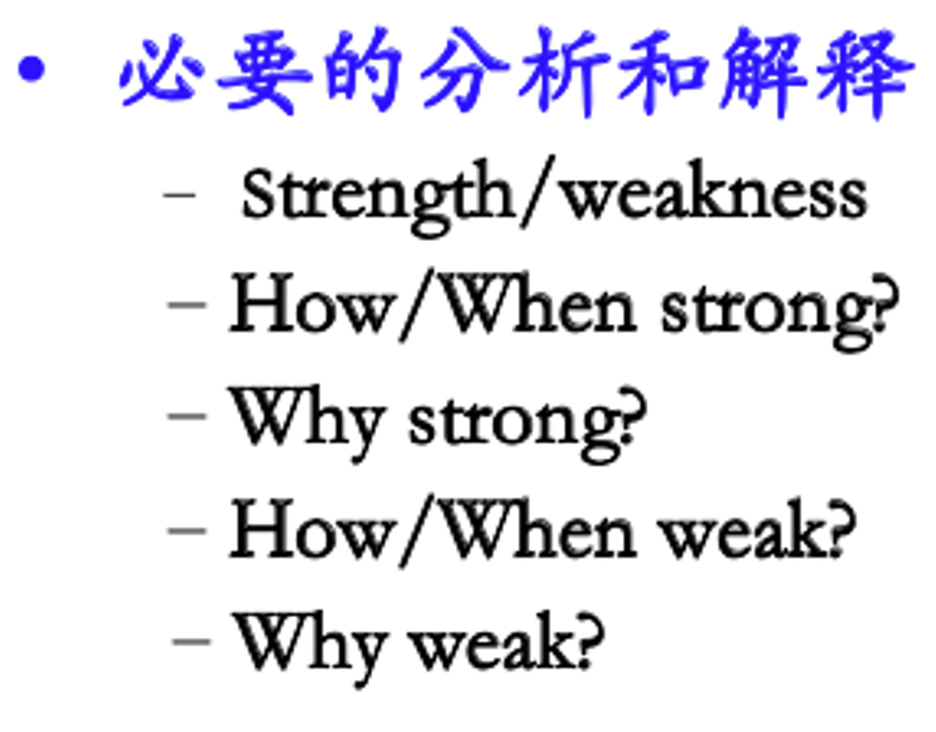
How？
理论分析
周全、不要有漏洞
尽可能简单的工具
实验验证
– 实验方案周全仔细
–基准测试
–其他学者也能使用的数据
–不可缺少的比较
–实验是可重复的

Slide 26
小结一下
Topic -> Problem -> Idea -> Concrete work
对一项具体的CS研究工作来说：
找到好的问题Problem是关键
有了好的idea，问题就解决了一大半
具体、坚实的工作是必经的过程

Slide 27
如何写论文?
你需要说的其实就是这些 ：
Problem X is important
Previous works A, B, and C have been done
A, B, and C have their weakness
Your work D
Theoretic analysis
Experimental comparison against A, B, and C
Why D is better
Strength and weakness of D
Future work on D

Slide 28
Outline
科学论文有比较清晰的结构，一般包括 :
– Title – Abstract – Introduction – Previous work – Your contribution – Support (theoretical or experimental)
– Discussion – Conclusion – Reference

Slide 29
Title
清楚地表达出主要工作
字数忌长(尽可能不要超过20字)
有吸引力
Modeling readability to improve unit tests FSE
Testing: a roadmap FSE2000

Slide 30
Abstract
Purpose: Summarize your contributions
Style:
What is the problem
What is your work
Features of your work
Advantages of your work
Results

Slide 31
Introduction
Purpose: Background and organization of the paper
Style:
Problem X is important
A, B, and C have been done
A, B, and C have their weakness
Our work D
Features and advantages of D
Results
Organization of the paper

Slide 32
Previous work
Purpose: Why your work, the differences
Style:
Categorization of previous works
One or two sentences for a work
Strength
Weakness
PS：Don’t over-criticize previous works！！！

Slide 33
Your contribution
Purpose: Introduce your work
Style:
Motivation
Definition, notation
Algorithm
Pseudo-code
Diagram
Explanations
If you were the reader, what questions will you ask?

Slide 34
Theoretical analysis
Purpose: Theoretical support to your work
Style:
Definition, notation (can be omitted if exist)
Theorem , Lemma
Proof
PS：Put tedious details in Appendix

Slide 35
Experiments
Purpose: Experimental support to your work
Style:
Experimental design
Be sure that other researchers can repeat your experiments according to your descriptions
Comparison
Discussion
What is revealed by the experiments?
PS：Put tedious details in Appendix

Slide 36
Discussion
Sometimes：
Related works
Purpose: The relationship between your work and some very related works
Style:
Work A
Why it is very related
Difference to your work
•Work B
Why it is very related
Difference to your work

Slide 37
Conclusion
Purpose: Summary and future work
Style:
Summary
Future work
Acknowledgement
Reference
Appendix

Slide 38
Tricks
Read more, write more
Use good papers as samples
to simulate but not to copy
Use simple sentences
Try to avoid syntax errors
Good work won’t be rejected for syntax, but at least the paper should be readable
Improve from comments
Notes:
（技巧）

Slide 39
Tricks (con’t)
Make your abbreviations easy to be pronounced
e.g. STARE is better than SBRE “STAtistics-based Rule Extraction”
Typeset according to the requirements of the target
根据目标期刊或会议的要求排版
Revise, revise, and revise
each time lay your paper aside for some time ask other persons to read your paper
Notes:
Typeset according to the requirements of the target --- 根据目标的要求排版

Slide 40


Slide 41


